Slide 1


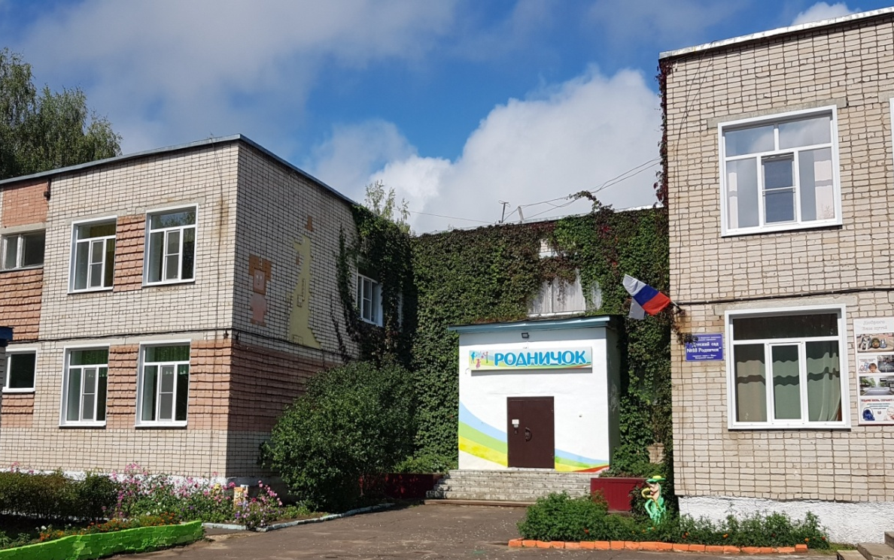

Муниципальный
консультационный центр
городского округа город Шарья
Костромской области
(Приказ управления образования Администрации городского округа город Шарья Костромской области от 29 декабря 2018 года №729
«Об открытии муниципального консультационного центра»)

Slide 2
Современные
требования по организации процесса оказания психолого-педагогической, методической и консультативной помощи родителям
(законным представителям) детей
Распоряжение Министерства просвещения Российской Федерации
от 1 марта 2019 года № Р-26. «Методические рекомендации по организации процесса оказания психолого-педагогической, методической и консультативной помощи родителям (законным представителям) детей, а также гражданам, желающим принять на воспитание в свои семьи детей, оставшихся без попечения родителей»

Slide 3
Нормативно-правовая база
Федеральный уровень
Указ Президента Российской Федерации от 29 мая 2017 года № 240 "Об объявлении в Российской Федерации Десятилетия детства" на 2018-2027 годы;
Государственная программа Российской Федерации "Развитие образования" 2018 - 2025 годы, от 26 декабря 2017 года № 1642
Федеральный проект "Поддержка семей, имеющих детей" национального проекта "Образование", утвержденного президиумом Совета при Президенте Российской Федерации по стратегическому развитию и национальным проектам (протокол от 24 декабря 2018 года N 16)
Региональный уровень
Государственная программа Костромской области "Развитие образования Костромской области на 2014-2020 года (Постановление администрации Костромской области от 08 апреля 2014 года №129-а "О внесении изменений в постановление администрации Костромской области от 26 декабря 2013 года № 584-а");
Региональный проект «Поддержка семей, имеющих детей» национального проекта «Образование» в Костромской области 2018-2024 года; утвержденный губернатором Костромской области 14 декабря 2018 г.

Slide 4
Нормативно-правовая база
Муниципальный уровень
Муниципальная программа "Развитие образования городского округа город Шарья Костромской области на 2017-2019 года», утвержденная постановлением Администрации городского округа город Шарья Костромской области от 24 апреля 2017 года №292";
Приказ управления образования Администрации городского округа город Шарья Костромской области от 29 декабря 2018 года №726 «О реализации национального проекта «Образование» муниципальной системой образования»;
Приказ управления образования Администрации городского округа город Шарья Костромской области от 29 декабря 2018 года №729 «Об открытии муниципального консультационного центра»
Институциональный уровень
Устав МБДОУ «Детский сад № 18», утвержденный постановлением главы городского округа город Шарья Костромской области, от 15 декабря 2015 года № 32;
Дополнения в Программу развития МБДОУ «Детский сад №18», приказ от 18 января 2019 года № 5 ОД «О реализации национального проекта «Образование» в МБДОУ «Детский сад №18»;
Приказ МБДОУ «Детский сад №18» от 14 января 2019 года № 29 ОД «Об организации деятельности муниципального консультационного центра»

Slide 5
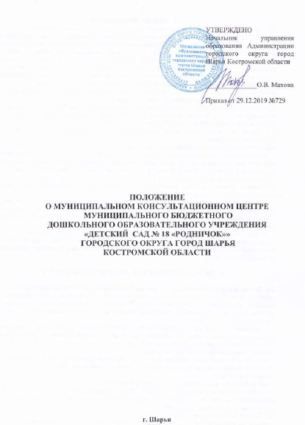
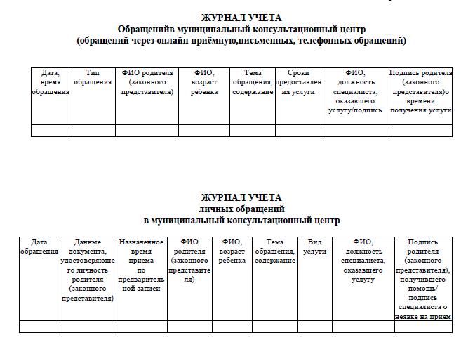
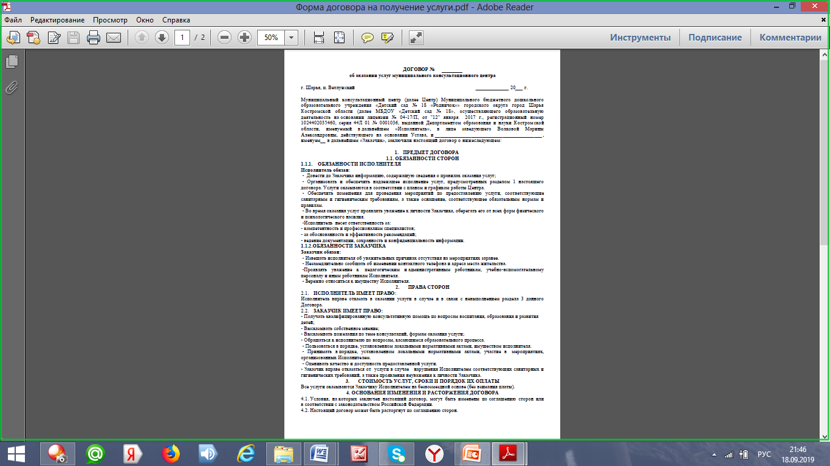
Нормативно-правовая база

Slide 6
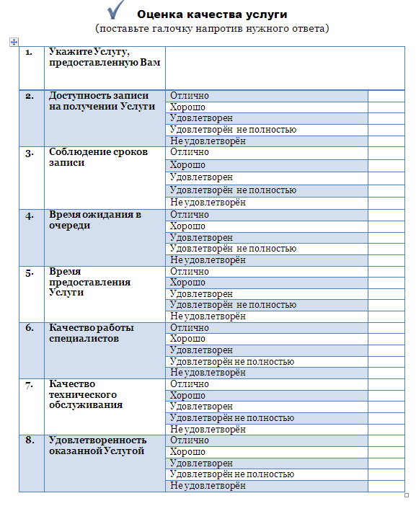

Slide 7
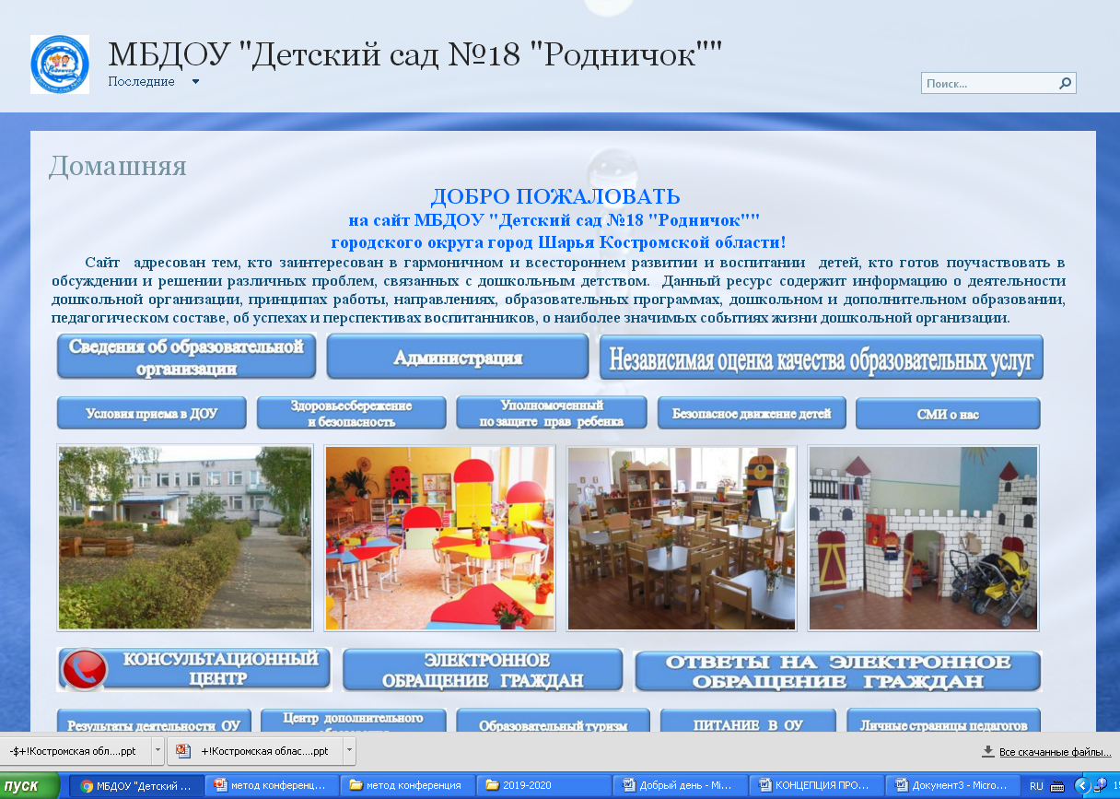
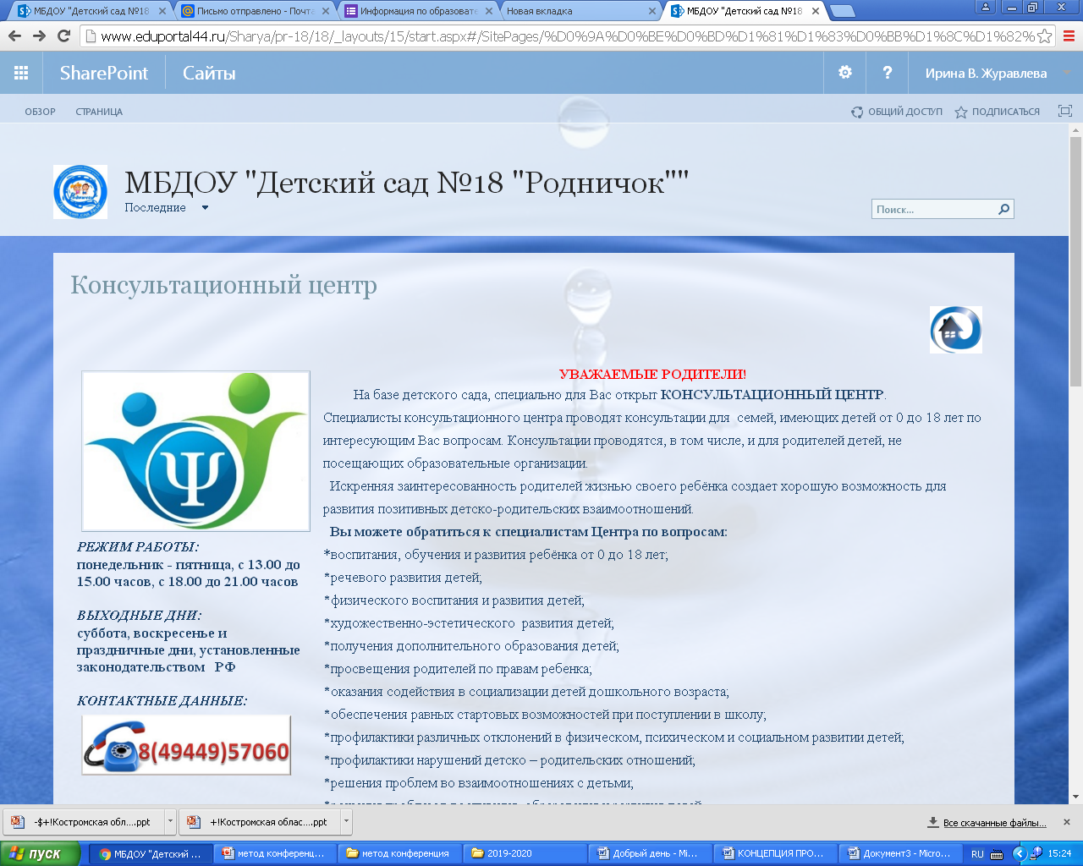

Slide 8
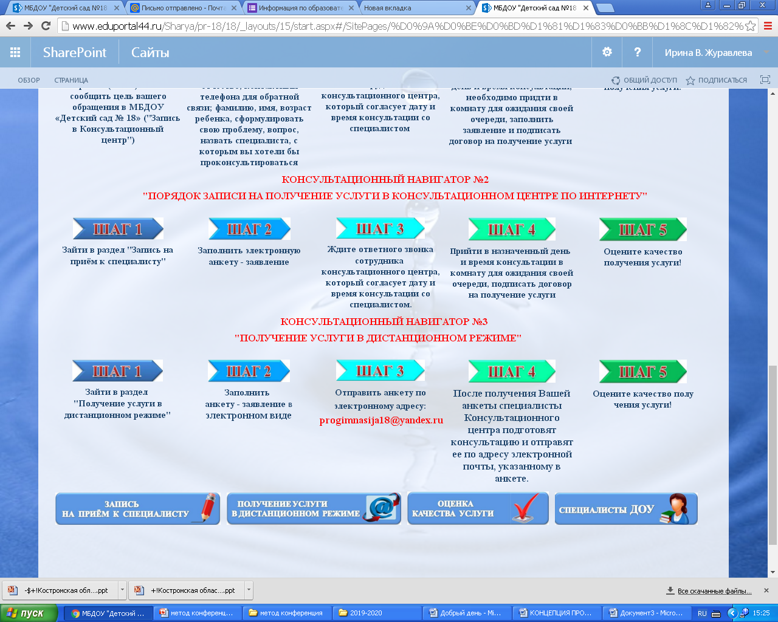

Slide 9
Категория семей, нуждающихся в психолого-педагогической помощи
Семьи с детьми с ОВЗ и инвалидностью от 0 до 18 лет
Замещающие семьи и граждане, желающие принять на воспитание в свои семьи детей, оставшихся без попечения родителей
Семьи с детьми от 0 до 18 лет, находящиеся в трудной жизненной ситуации
Родители, нуждающиеся в помощи при воспитании детей, имеющих различные проблемы в поведении, развитии, социализации
Родители, чьи дети находятся на семейном обучении

Slide 10
Особенности предоставления услуг
Предоставление услуги психолого-педагогической, методической, консультативной помощи родителям (законным представителям) детей от 0 до 18 лет
Консультирование по месту жительства
Консультирование с использованием телефонной связи
Консультирование в дистанционном режиме (по электронной почте)
Предоставление новых видов услуг: социально-правовой всеобуч, выездная консультация, проведение вебинаров, круглых столов, мастер-классов в
онлайн-режиме
Услуги предоставляются на безвозмездной основе
Индивидуальные консультации носят строго конфиденциальный характер

Slide 11
Программно-методическое обеспечение
Программа психолого - педагогического сопровождения замещающих семей и граждан, желающих принять на воспитание детей, оставшихся без попечения родителей
от 0 до 18 лет
Программа психолого-педагогического сопровождения семей, имеющих детей от 0 до 18 лет с ограниченными возможностями, детей – инвалидов
Программа психолого-педагогического сопровождения семей, находящихся в трудной жизненной ситуации от 0 до 18 лет

Slide 12
Требования к кадровому обеспечению оказания услуг
Любые должности педагогических работников профессиональной квалификационной группы должностей педагогических работников второго, третьего, четвертого квалификационных уровней (за исключением концертмейстера) в соответствии с "Квалификационными характеристиками должностей работников образования", утвержденными приказом Минздравсоцразвития России от 26 августа 2010 г. N 761н
Специальное образование
Стаж работы более 3-х лет
Повышение квалификации по темам специальных курсов каждые 3 года
Привлечение специалистов из других служб, при необходимости, на основании гражданско-правовых договоров

Slide 13
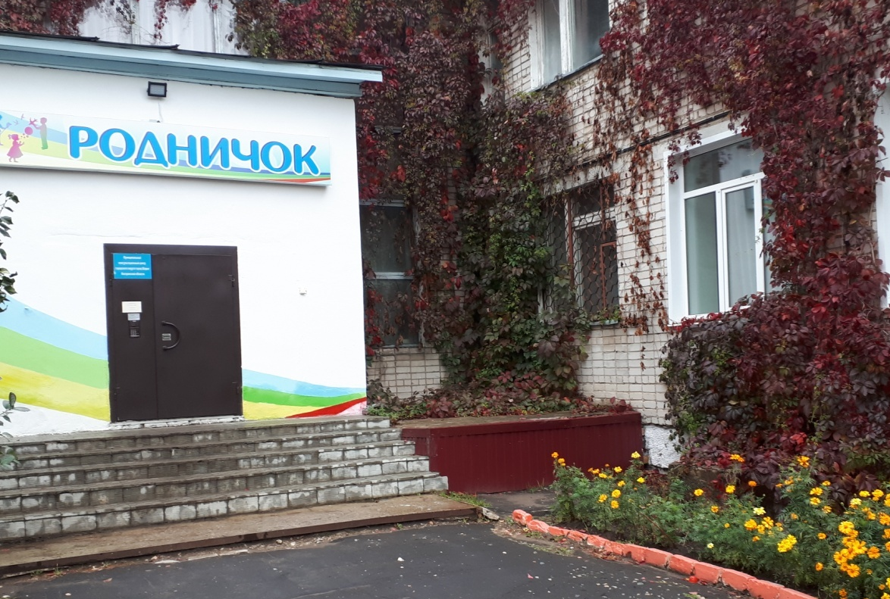
Требования
к материально-техническому обеспечению оказания услуг
Отдельный вход в Консультационный центр
Помещения для оказания услуг, должны находится на I этаже

Slide 14
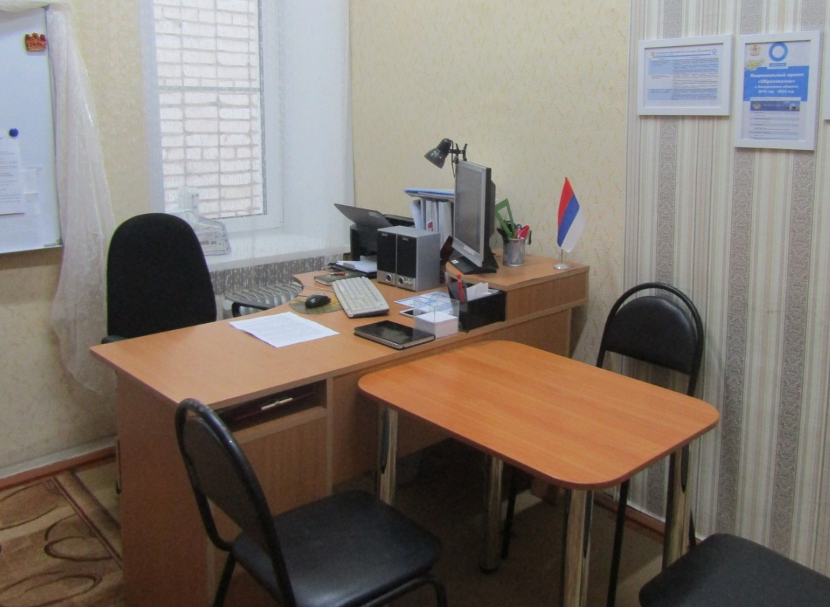
Требования
к материально-техническому обеспечению оказания услуг
Помещения для оказания услуг
Помещение для приёма граждан

Slide 15
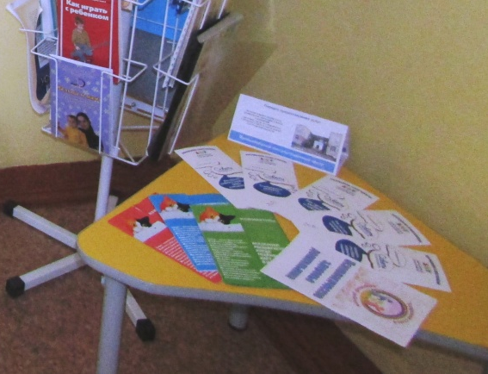
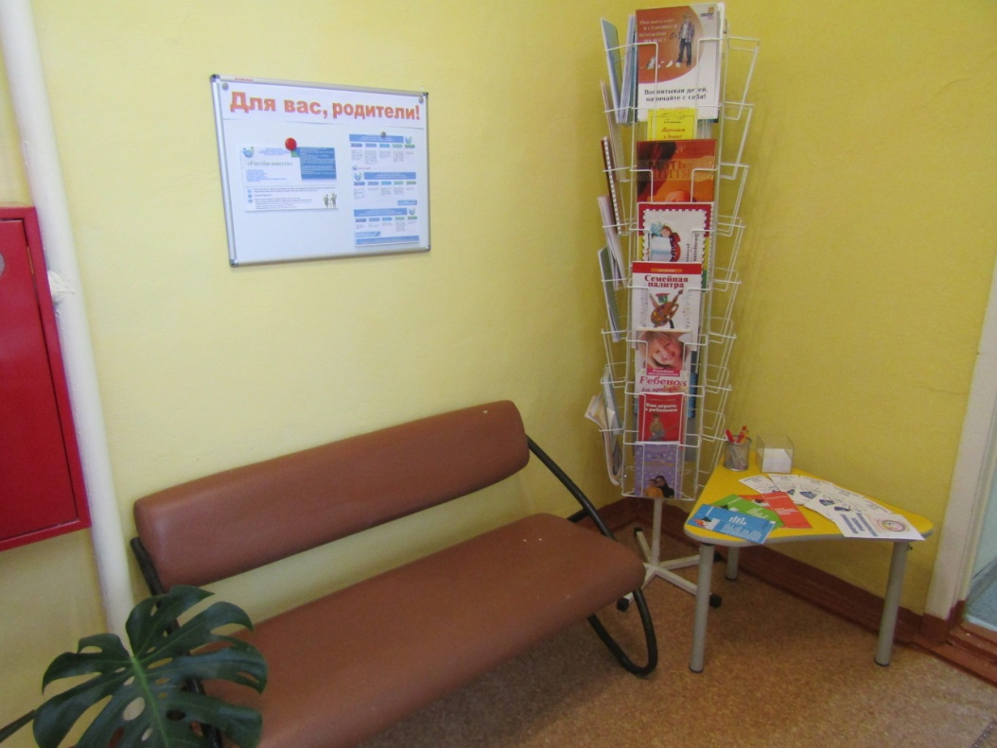
Требования
к материально-техническому обеспечению оказания услуг
Помещения для оказания услуг
Зона ожидания для родителей

Slide 16
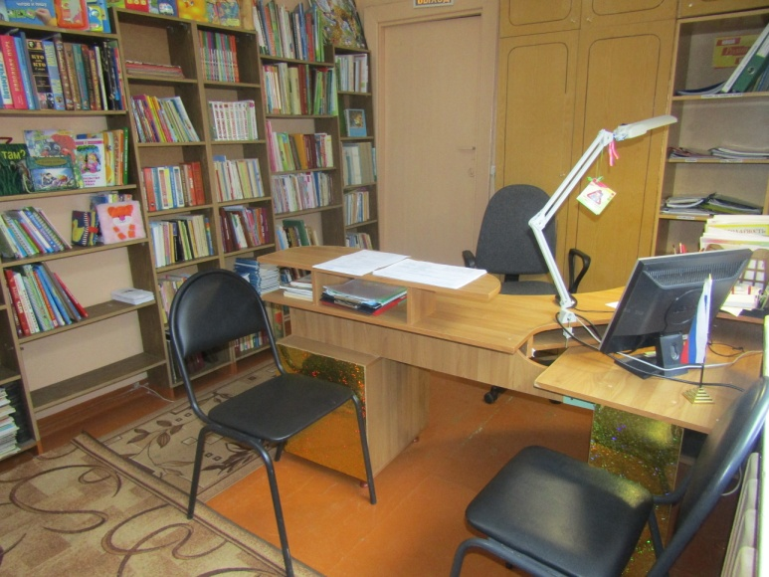
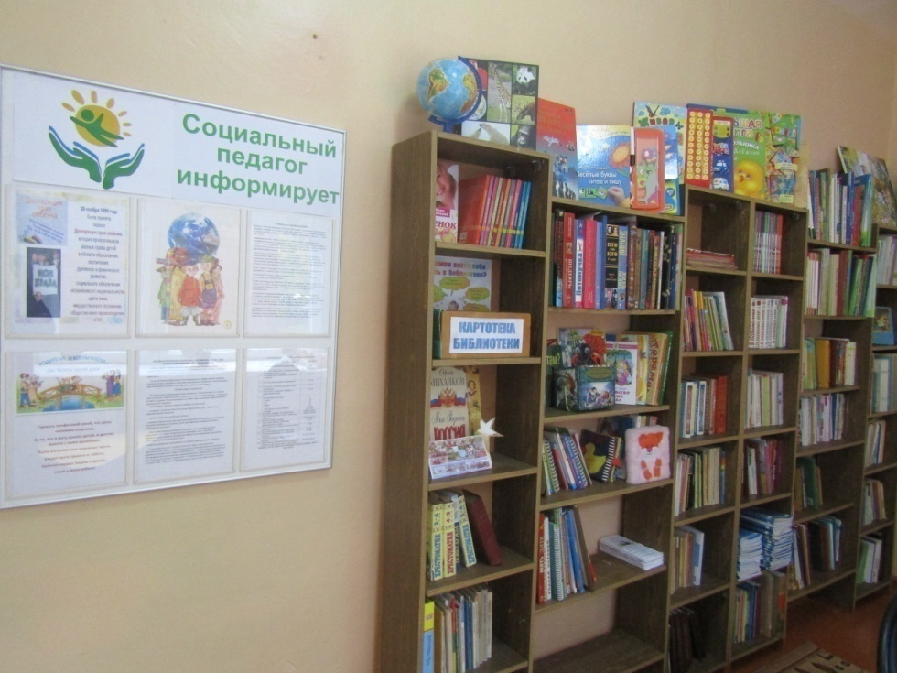
Требования
к материально-техническому обеспечению оказания услуг
Помещения для оказания услуг
Помещения для оказания услуг
Кабинет социального педагога

Slide 17
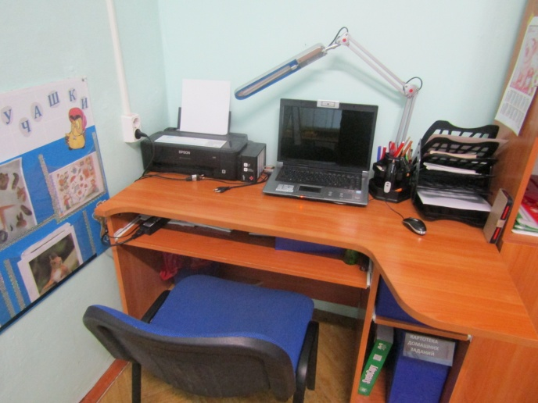
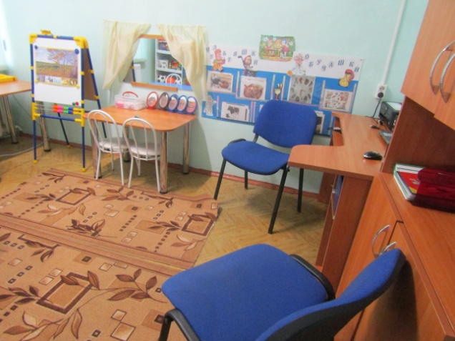
Требования
к материально-техническому обеспечению оказания услуг
Помещения для оказания услуг
Помещения для оказания услуг
Кабинет учителя- логопеда,
учителя - дефектолога

Slide 18
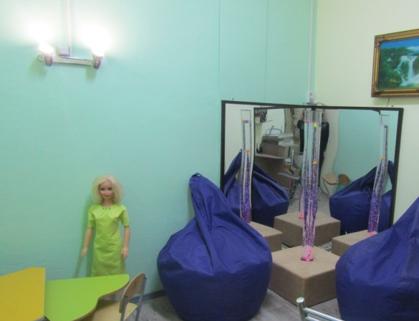
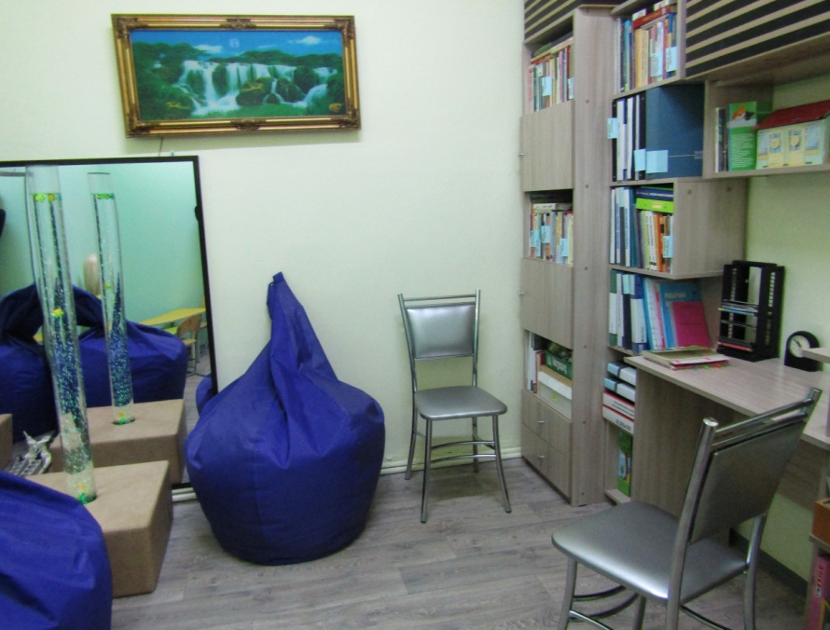
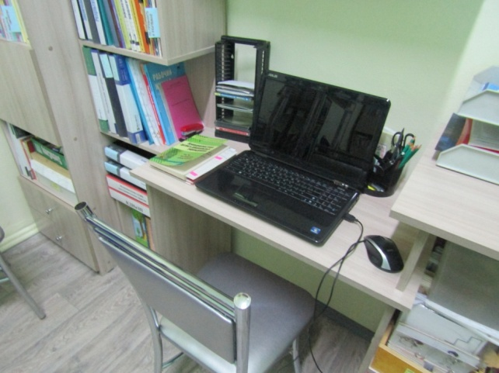
Требования
к материально-техническому обеспечению оказания услуг
Помещения для оказания услуг
Помещения для оказания услуг
Кабинет педагога-психолога

Slide 19
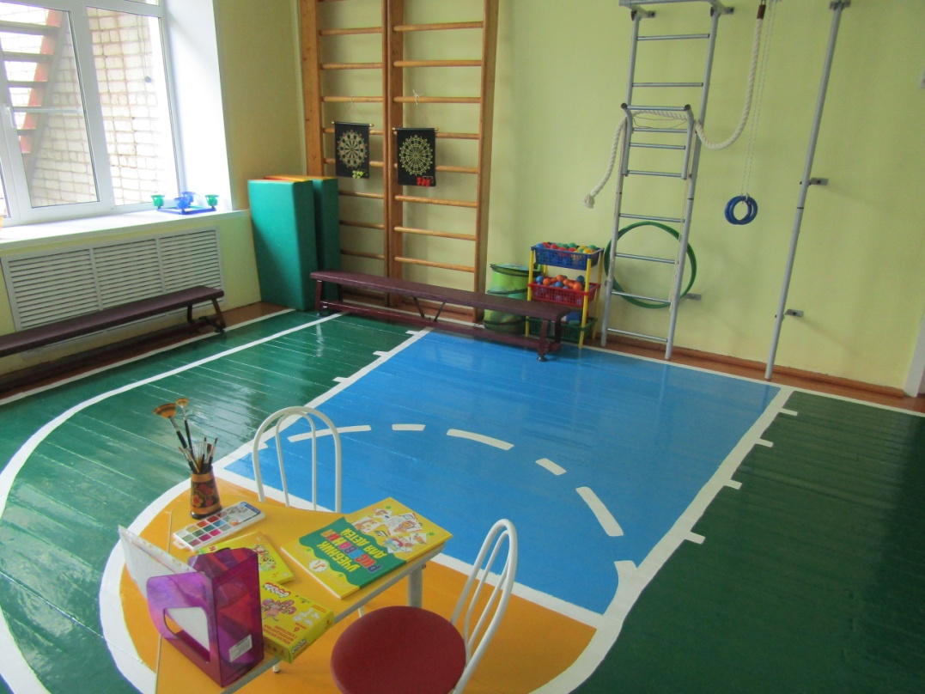
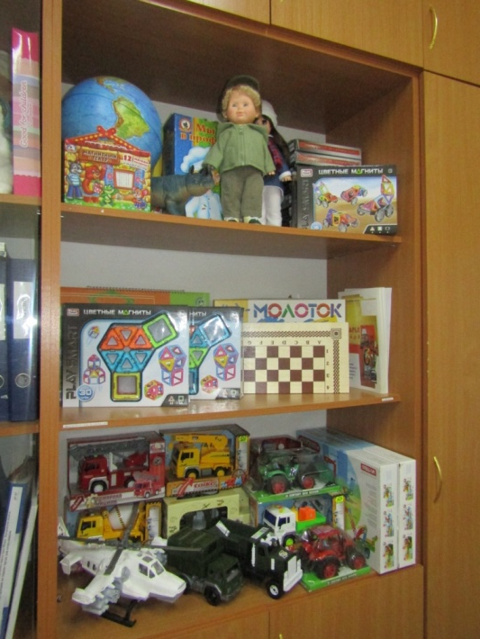
Требования
к материально-техническому обеспечению оказания услуг
Помещения для оказания услуг
Зона ожидания для детей

Slide 20
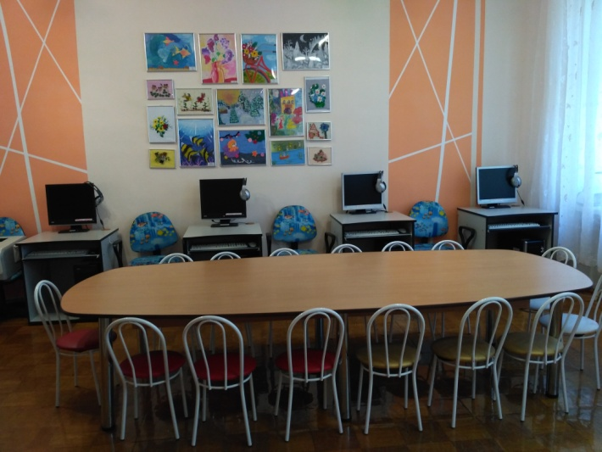
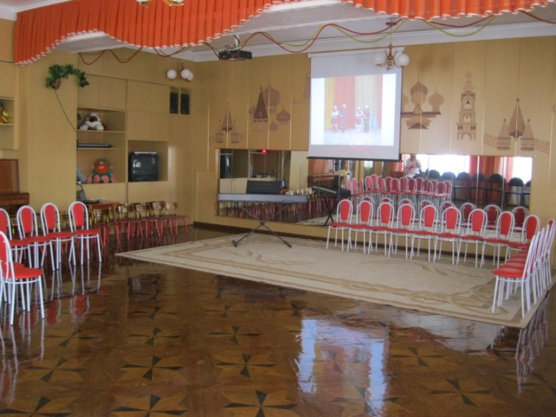
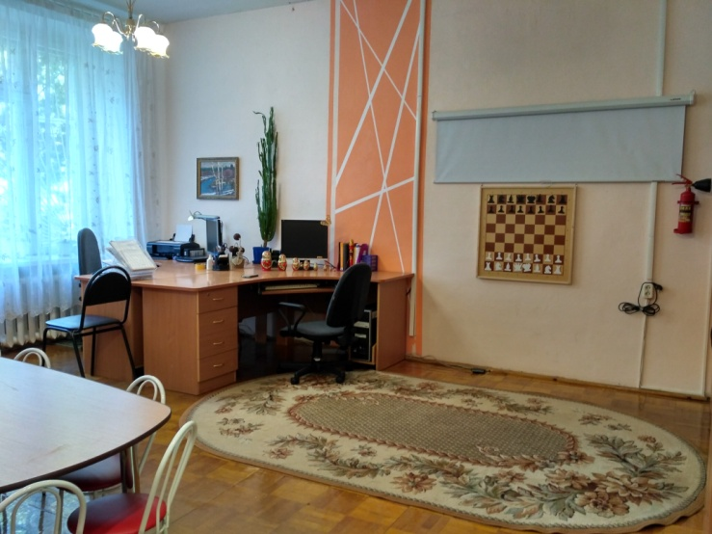
Требования
к материально-техническому обеспечению оказания услуг
Помещения для оказания услуг
Помещения для проведения групповых форм работы

Slide 21
Модель оказания услуги
Получатель
Услуг
Родитель
Реклама
Маркетинговая служба
Заказ Услуги
-по интернету
-по телефону
-при личном визите
Муниципальный консультационный центр
Выбор вида Услуги
Выбор Специалиста
Выбор формы получения Услуги
Получение Услуги
Социальные партнёры
Оценка Услуги, отзывы
Рекомендует другим

Slide 22

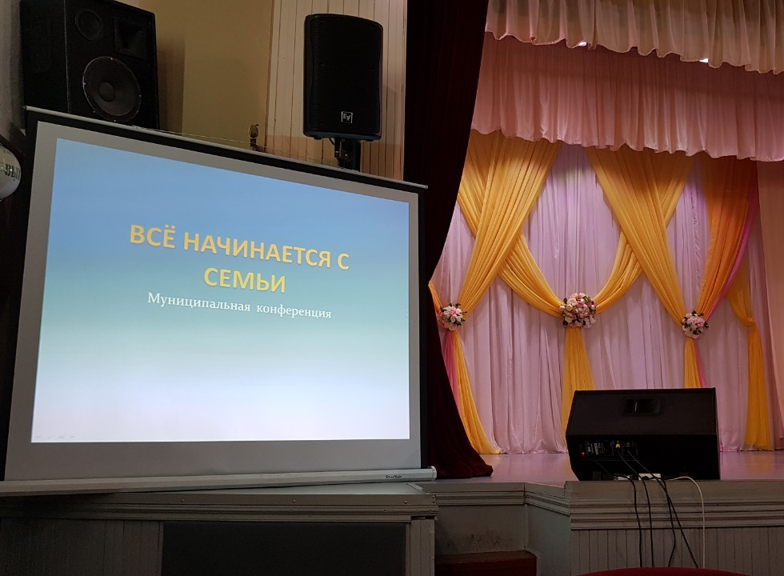
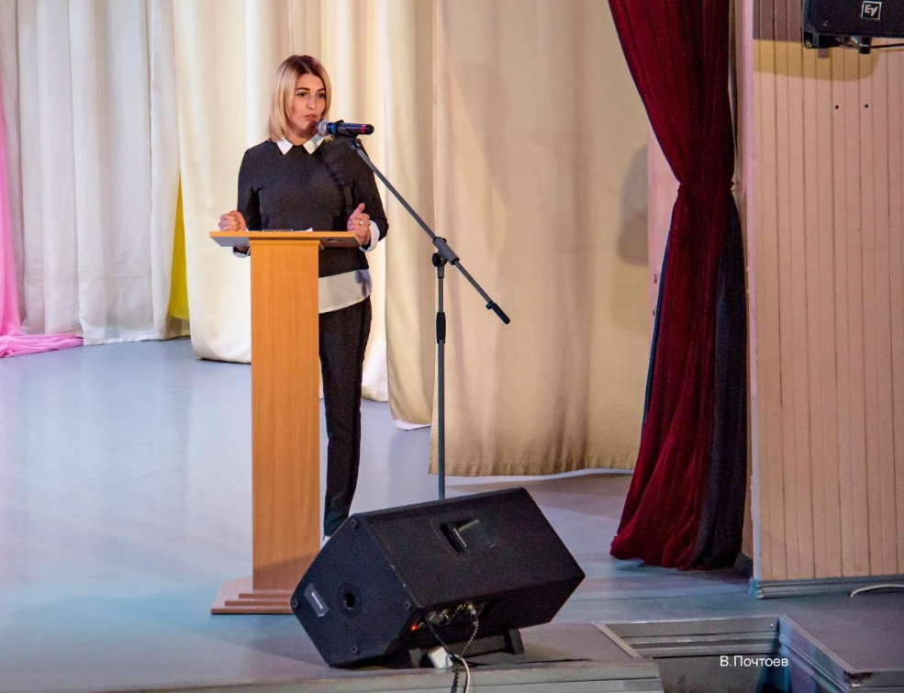
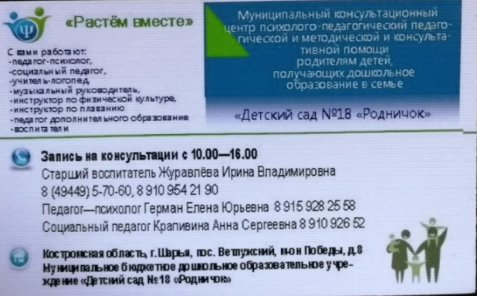
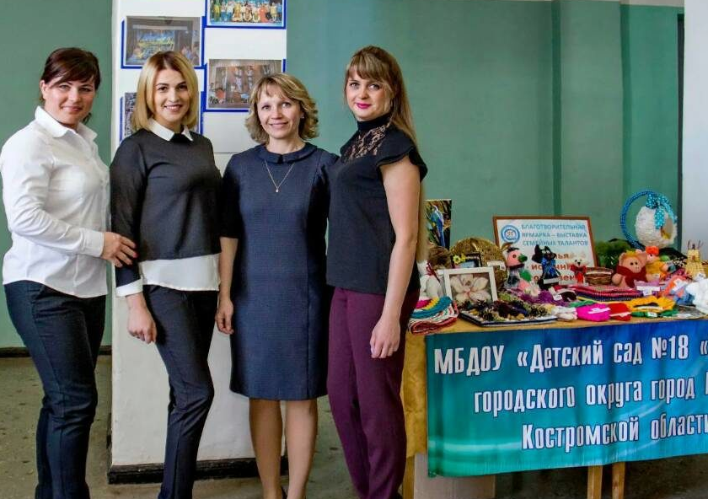
Информирование родителей

Slide 25
Проблемы с которыми обращались
в консультационный центр

Slide 26
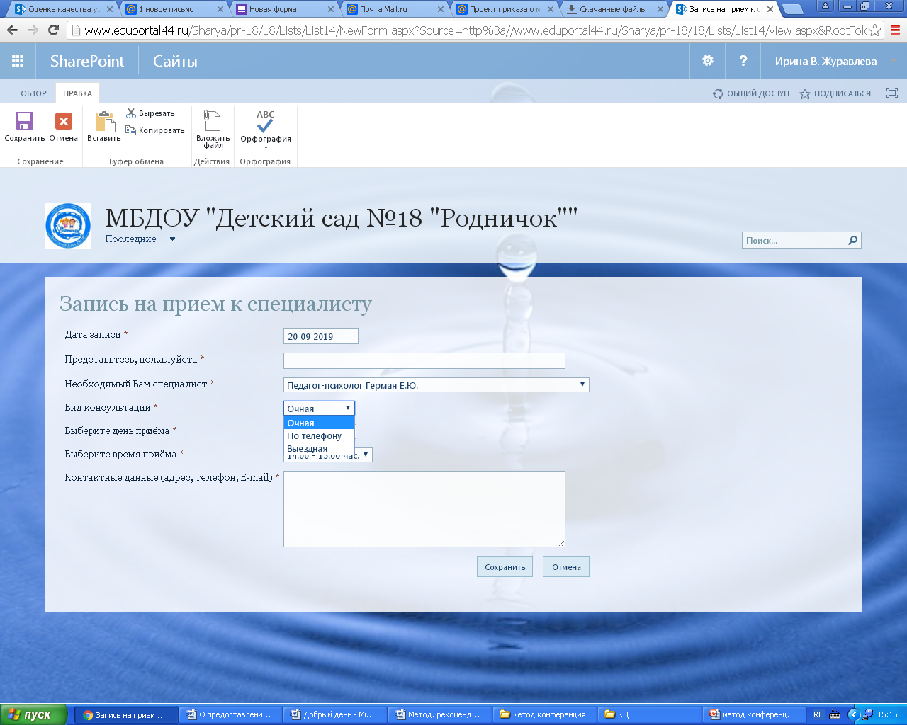
Информация, предоставленная клиентами,
строго конфиденциальна!

Slide 27
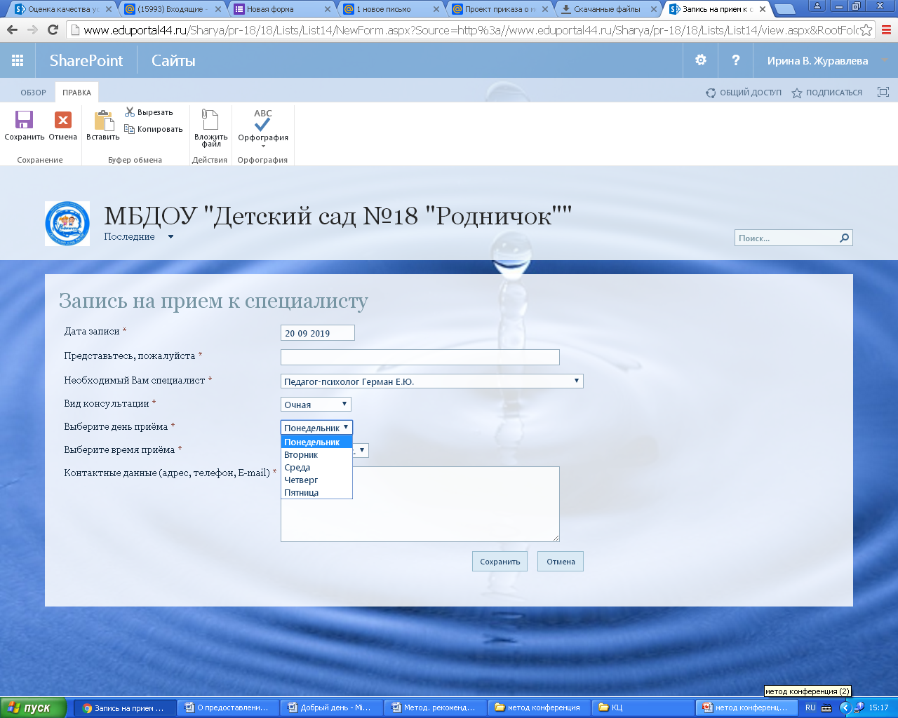
Информация, предоставленная клиентами,
строго конфиденциальна!

Slide 28
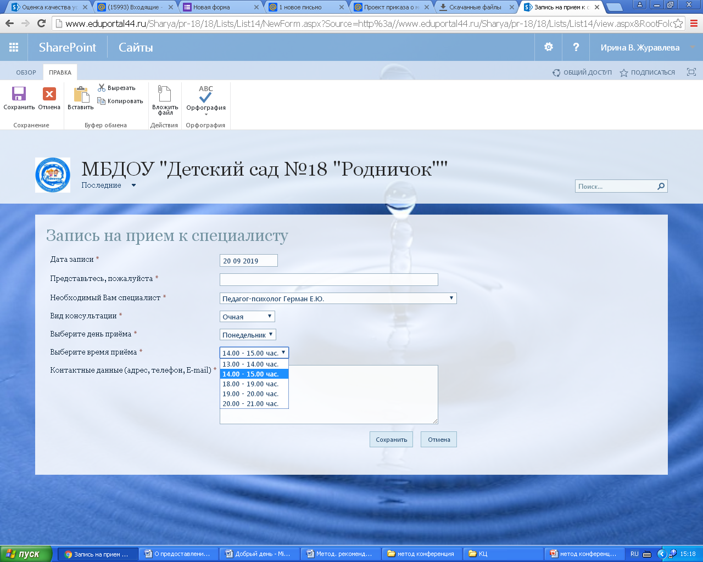
Информация, предоставленная клиентами,
строго конфиденциальна!

Slide 29

Ожидайте ответного звонка специалиста
в течение 48 часов

Slide 30
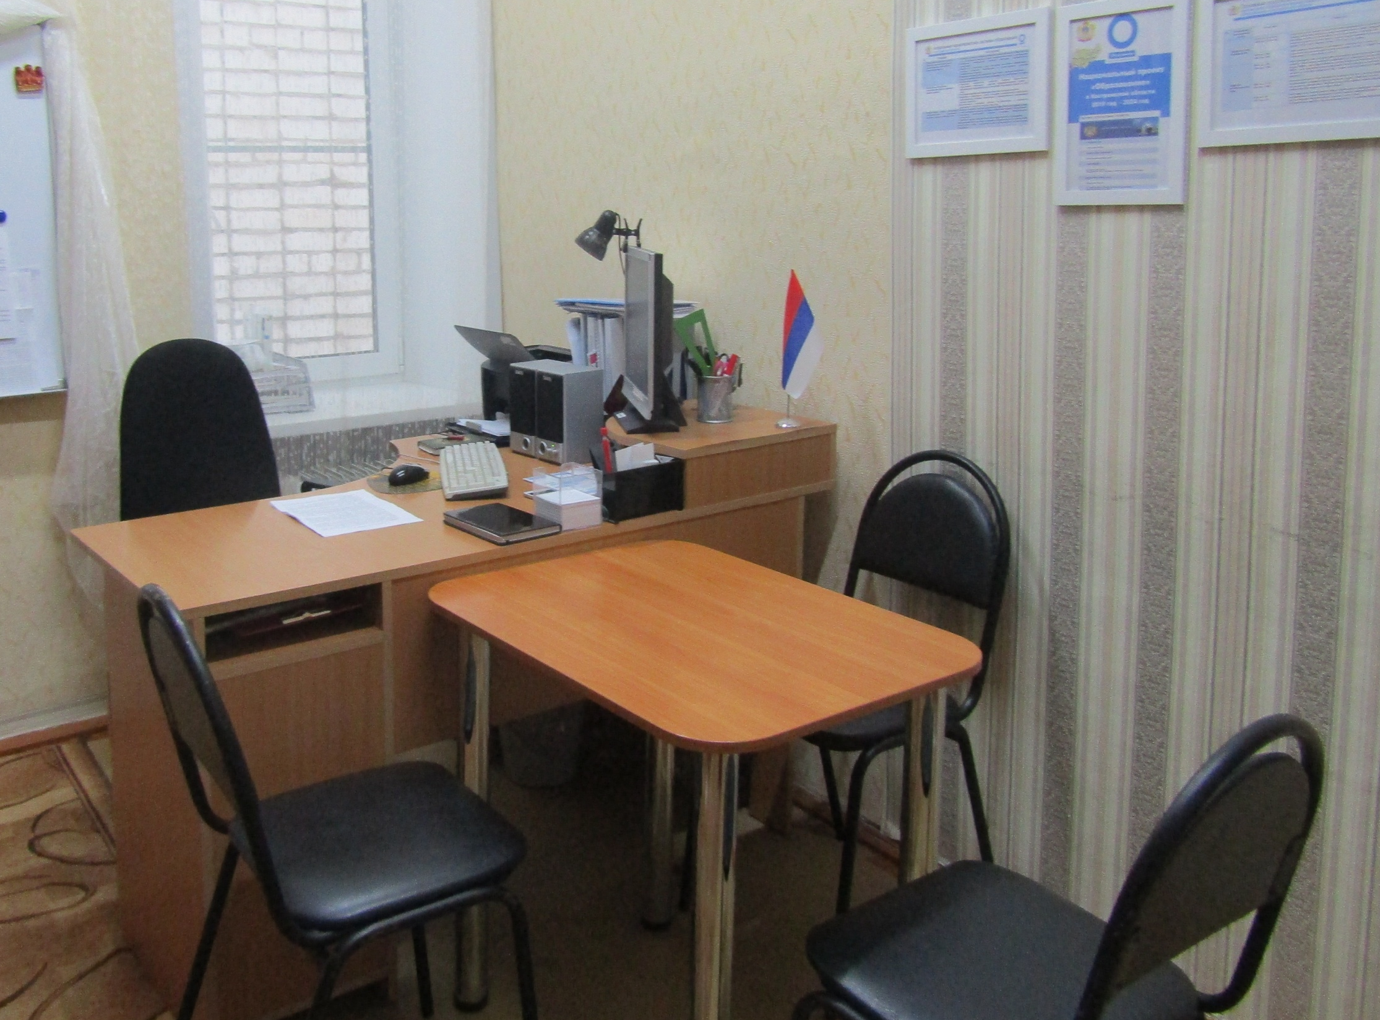

Slide 31
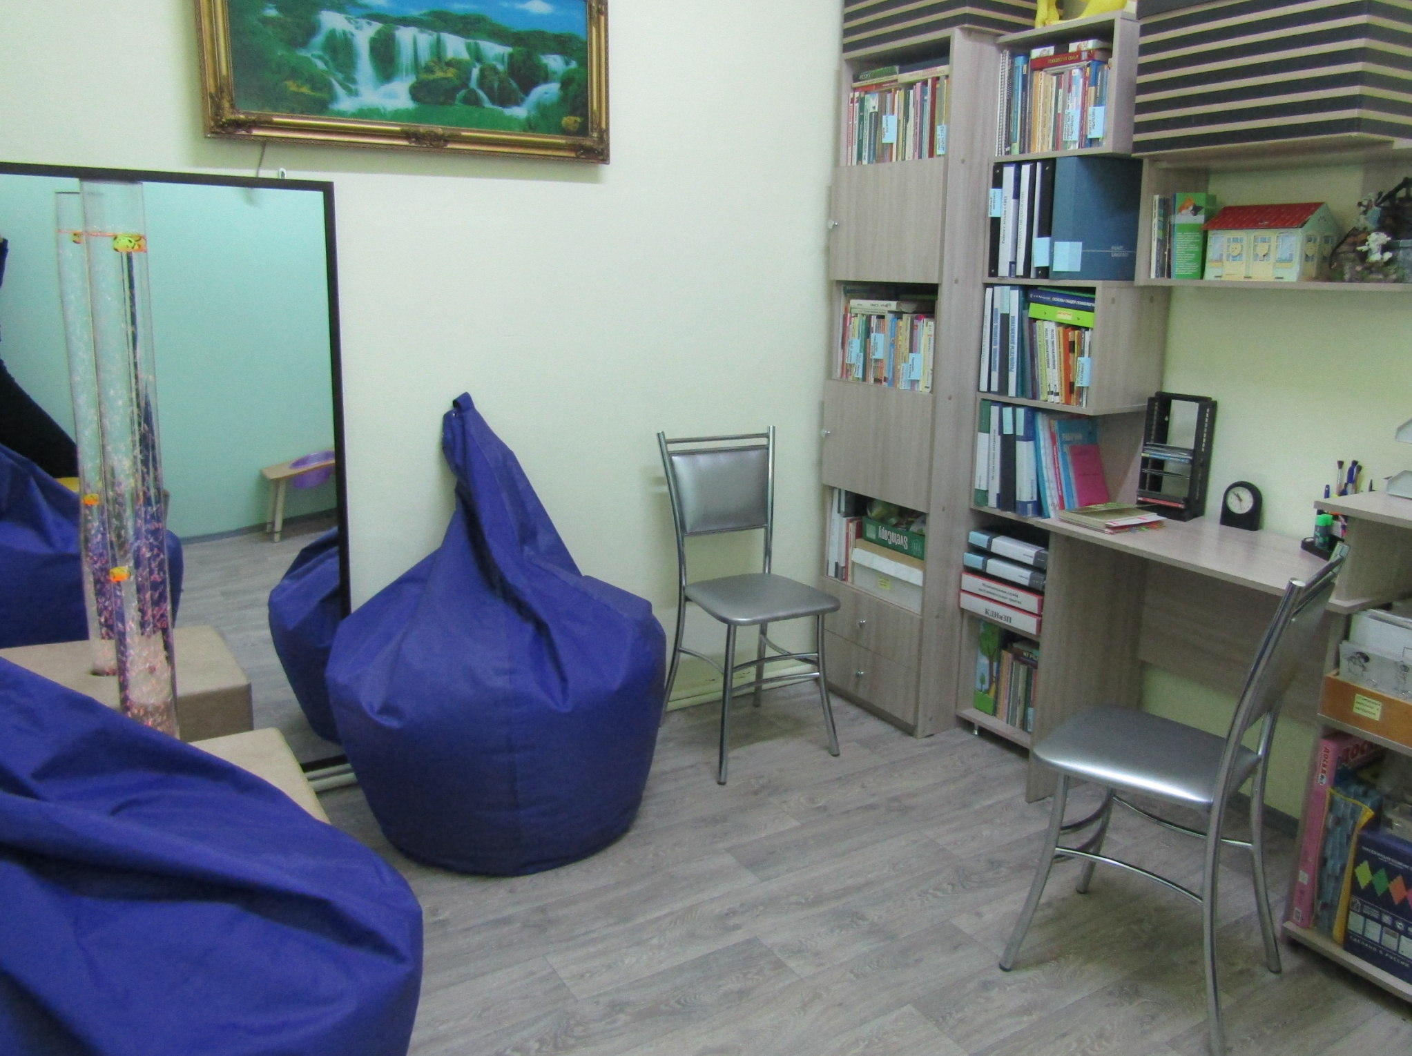

Slide 32
Проблемы с которыми обращались
в консультационный центр

Slide 33
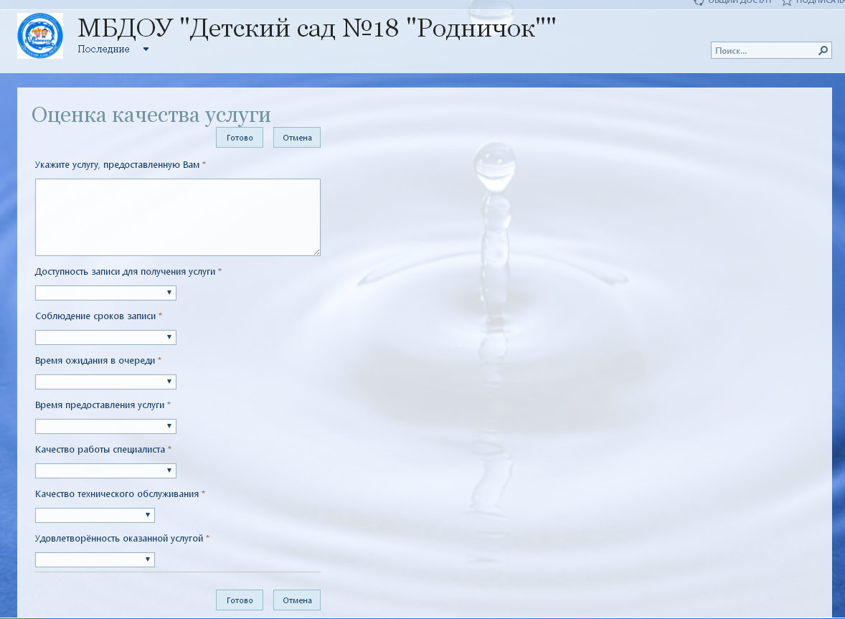

Slide 34
Спасибо за внимание!
Мы ждём ваших отзывов и предложений!

